Slide 1
Clase 274 — Seguridad automotriz y bus CAN
parte 13 seguridad movil iot e inalambrica
Programa de Ciberseguridad Moderna

Slide 2
🎯 Objetivo
• Entender la arquitectura de seguridad de un vehículo moderno y auditar su red interna a través del bus CAN. El alumno aprenderá cómo se comunican las ECUs, cómo interceptar y analizar tramas con…

Slide 3
📚 Resultados de aprendizaje
• Al finalizar, el alumno podrá:
• Describir la arquitectura de red de un vehículo (ECUs, buses, gateway).
• Explicar la trama CAN y por qué carece de autenticación.
• Configurar SocketCAN y un CAN virtual/simulador.
• Capturar y filtrar tráfico CAN con can-utils.
• Hacer ingeniería inversa de mensajes para mapear funciones.
• Identificar superficies de ataque remotas y mitigaciones.

Slide 4
🗺️ Temas
• 1 — Arquitectura del vehículo
• 2 — Bus CAN y trama
• 3 — OBD-II y acceso físico
• 4 — SocketCAN y can-utils
• 5 — Ingeniería inversa de tramas
• 6 — UDS y diagnóstico
• 7 — Superficies remotas y defensa

Slide 5
🧠 Explicación en profundidad
• En CAN clásico, los nodos comparten bus y arbitran mediante identificador; los valores más dominantes ganan prioridad. El identificador describe prioridad y significado esperado, no autentica qué ECU…
• La seguridad moderna depende de arquitectura: gateway, separación de dominios, arranque y actualización seguros, diagnóstico autenticado, protección de claves, detección y respuesta. Añadir…
• Analizar tráfico busca periodicidad, contador, checksum y relación con una acción en simulador. Correlación no identifica semántica definitiva. Inyectar en un vehículo real puede accionar sistemas…
• Un byte aumenta al mover el control de velocidad en ICSim. Puede representar velocidad, valor escalado o parte de un contador. El alumno modifica una variable por vez, repite, prueba límites y…

Slide 6
📔 Glosario operativo
• Término — Definición útil
• ECU — Unidad electrónica que controla una función vehicular.
• Arbitration ID — Identificador usado para prioridad y significado, no identidad segura.
• DBC — Descripción de señales y codificación de mensajes CAN.
• Gateway — Componente que media tráfico entre dominios de red.
• vcan — Interfaz CAN virtual de Linux sin bus físico.

Slide 7
✅ Criterio de dominio
• Existe dominio cuando el alumno explica arbitraje y falta de identidad, infiere una señal con experimentos repetibles en vcan, evita generalizar IDs y propone controles de ciclo de vida alineados con…

Slide 8
📖 Definiciones y características
• ECU (Electronic Control Unit): microcontrolador que gobierna un subsistema (motor, frenos, puertas). Característica: se comunica por CAN sin autenticar el origen.
• Bus CAN: bus serie diferencial de difusión donde toda ECU ve todos los mensajes. Característica: sin cifrado ni autenticación; prioridad por arbitraje de ID.
• Trama CAN: mensaje con identificador (arbitration ID), DLC y hasta 8 bytes de datos. Característica: el ID indica prioridad y semántica, no remitente.
• OBD-II: puerto de diagnóstico obligatorio que da acceso al/los bus(es). Característica: entrada física estándar para auditoría.
• SocketCAN: subsistema de Linux que expone CAN como interfaces de red. Característica: habilita can-utils (candump, cansend).
• UDS (ISO 14229): protocolo de servicios de diagnóstico unificado. Característica: incluye rutinas y acceso de seguridad (seed/key) a veces débil.

Slide 9
🧰 Herramientas y preparación
• Simulador ICSim (dashboard virtual) sobre vcan, o interfaz CANtact/CANable/OBD-II a USB en vehículo propio.
• can-utils (candump, cansend, cansniffer, cangen), SavvyCAN para análisis gráfico.

Slide 10
🧪 Laboratorio guiado
• Monta ICSim sobre vcan0 para trabajar sin riesgo físico.
• Observa el tráfico base: con candump y cansniffer identifica el flujo de IDs mientras el mando genera actividad.
• Aísla una función: acciona un control (p. ej. intermitente/velocímetro) y usa cansniffer para ver qué ID/bytes cambian.
• Ingeniería inversa: correlaciona la acción con la trama exacta; anota ID, offset de byte y rango de valores.
• Reproduce: con cansend reproduce la trama para reproducir la función en el simulador (replay).
• Explora diagnóstico: revisa conceptualmente UDS (seed/key) y por qué un acceso de seguridad débil permite rutinas peligrosas.
• Superficies remotas: documenta cómo telemática, infoentretenimiento y TPMS amplían la superficie y cómo un gateway seguro segmenta buses.

Slide 11
✍️ Ejercicios
• Configura vcan0 y arranca ICSim.
• Identifica el ID y byte que controla el velocímetro simulado.
• Reproduce por replay el encendido de una señal (intermitente).
• Explica por qué CAN no puede saber qué ECU envió una trama.
• Describe el flujo seed/key de UDS y su debilidad típica.
• Enumera tres superficies de ataque remotas de un vehículo y su mitigación.

Slide 12
📝 Reto verificable
• En el simulador ICSim, haz ingeniería inversa de una función (velocímetro, intermitentes o cerraduras) y reprodúcela mediante inyección de la trama correcta. Criterio de aceptación: identificas el…

Slide 13
⚠️ Errores comunes
• vcan0 no aparece — Falta modprobe vcan; cárgalo y crea la interfaz
• candump no muestra nada — Interfaz caída o simulador parado; ip link set up y arranca ICSim
• Replay no reproduce la función — ID/byte equivocado o el simulador reescribe el valor; reidentifica con cansniffer
• Demasiado tráfico para analizar — Usa cansniffer y filtros por ID en lugar de candump crudo
• Bitrate incorrecto (hardware real) — Configura el bitrate del bus (500k típico) al levantar la interfaz

Slide 14
❓ Preguntas frecuentes
• ❓ ¿Puedo practicar sin un coche?
• Sí y es lo recomendable para empezar: ICSim sobre CAN virtual reproduce un tablero y su tráfico sin ningún riesgo físico.
• ❓ ¿Por qué el bus CAN es tan inseguro?
• CAN clásico es un bus compartido sin autenticación criptográfica de origen ni confidencialidad incorporadas. Un nodo con acceso al segmento puede observar y transmitir, pero gateways, topología…
• ❓ ¿Cómo llega un atacante remoto al CAN?
• A través de superficies conectadas (telemática celular, WiFi/Bluetooth del infoentretenimiento, TPMS) que, si no están bien segmentadas por un gateway, permiten pivotar hacia buses críticos.

Slide 15
🔗 Referencias
• The Car Hacker's Handbook — Craig Smith (No Starch Press): <https://nostarch.com/carhacking>
• can-utils: <https://github.com/linux-can/can-utils>
• ICSim: <https://github.com/zombieCraig/ICSim>
• SocketCAN (kernel): <https://www.kernel.org/doc/html/latest/networking/can.html>

Slide 16
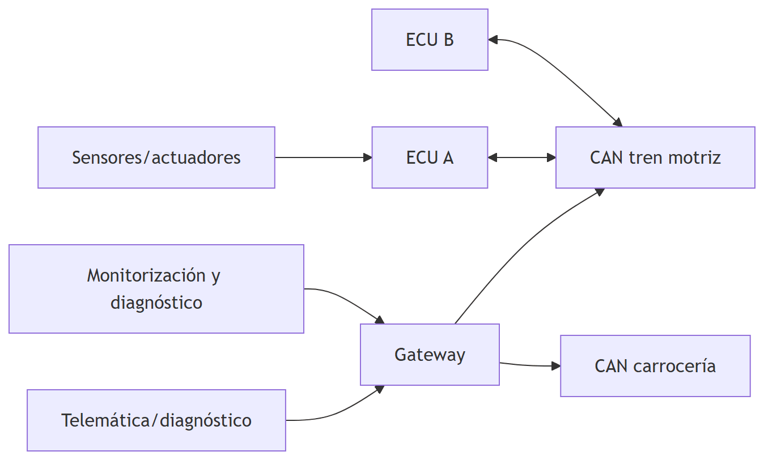
Diagrama de la clase

